Slide 1
中国散裂中子源环高频系统现状及展望
李晓
中国科学院高能物理研究所
2018.9@中国散裂中子源首届年会

Slide 2
摘要
CSNS调束与运行
二次谐波系统研究
低电平技术研究
未来计划

Slide 3
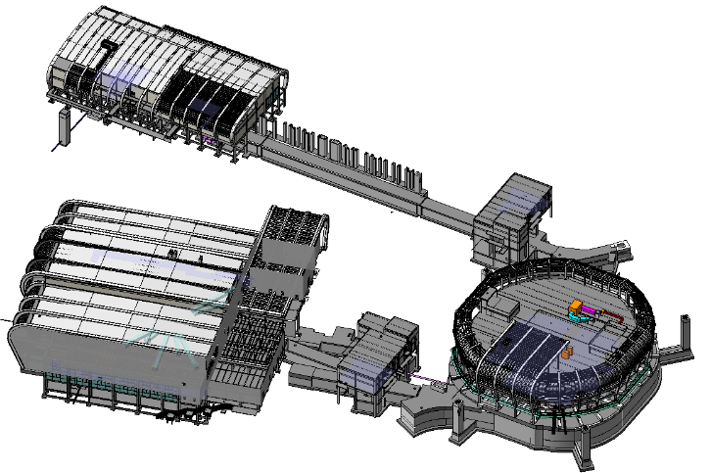
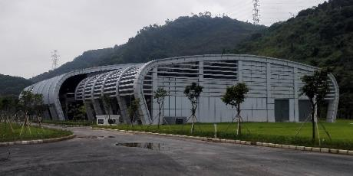
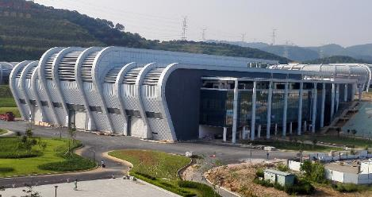
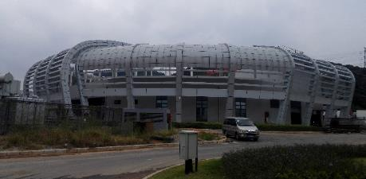
概况
LRBT
LINAC 80MeV
Target
RCS 1.6GeV
RTBT

Slide 4
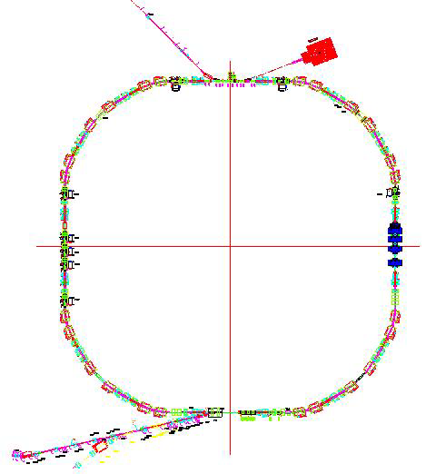
主要参数
Parameter | Value
Beam power (kW) | 100
Energy (GeV) | 0.08~1.6
Intensity (ppp) | 1.56E13
RCS circumference (m) | 228
Circulating dc current (A) | 1.5/ 3.5
Repetition rate (Hz) | 25
Harmonic number | 2
RF frequency (MHz) | 1.02~2.44
Peak RF voltage (kV) | 165 (h=2)
CSNS/RCS
8 fundamental harmonic cav.
h=2
3 second harmonic cav.
h=4

Slide 5
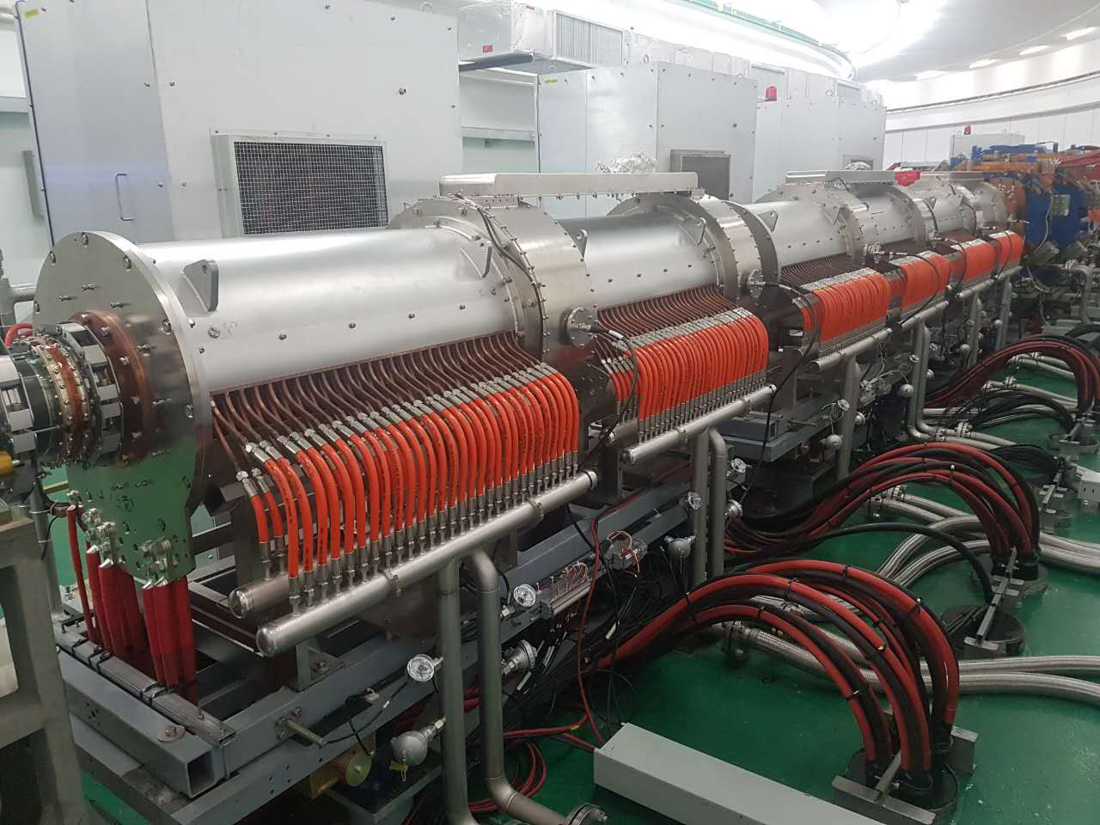
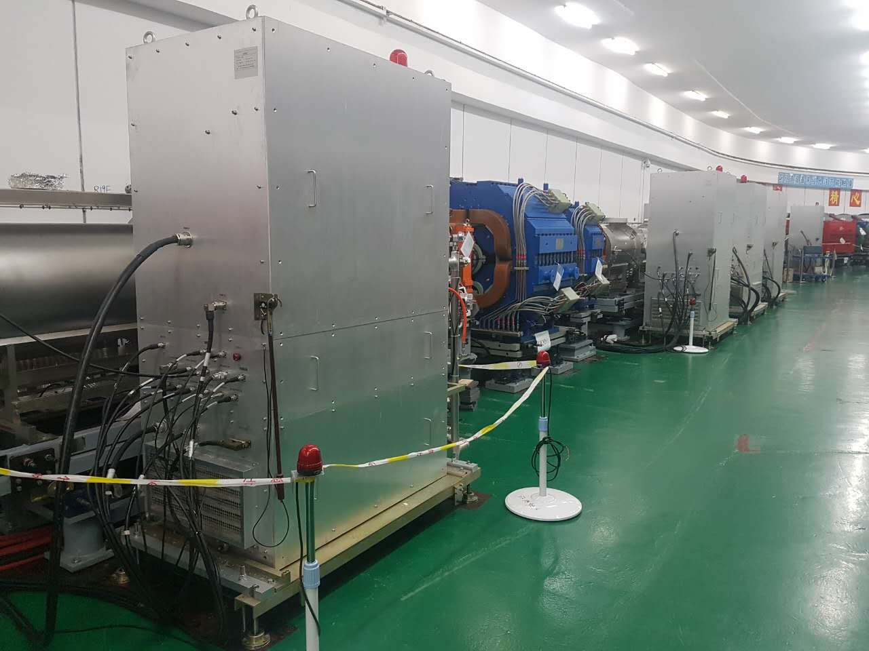
环隧道

Slide 6
调束情况
系统接口
  Timing
    10MHz master clock/120MHz digital working clock
    Cycle start pre-trigger
  Trigger
    LEBT chopper
    Extraction kicker
    BPM
  Interlock
    Local equipment interlock
    MPS/FPS/PPS
  EPICS
    Standard EPICS interface
    Real time control data display and storage

Slide 7
调束情况
直流模式
  In May 31st 2017, the first beam was injected into the RCS, and successfully accumulated in the RCS.
  In June 5th/ 6 days, the first beam was extracted to RCS dump.

Slide 8
调束情况
腔间相位矫正
  According to the beam bunching effect
    Continuous beam injection
    Two cavity with the same voltage
    No bunching effect means anti-phase
  According to the synchrotron oscillation frequency
    Two cavity with certain voltage
    The highest frequency means in-phase

Slide 9
调束情况
交流模式
  In July 7st 2017, the first beam was accelerated from 60MeV to 1.6 GeV.
  In July 9st, the 99% beam transmission rate was achieved with the RF frequency pattern form 0.9018 to 2.444MHz.

Slide 10
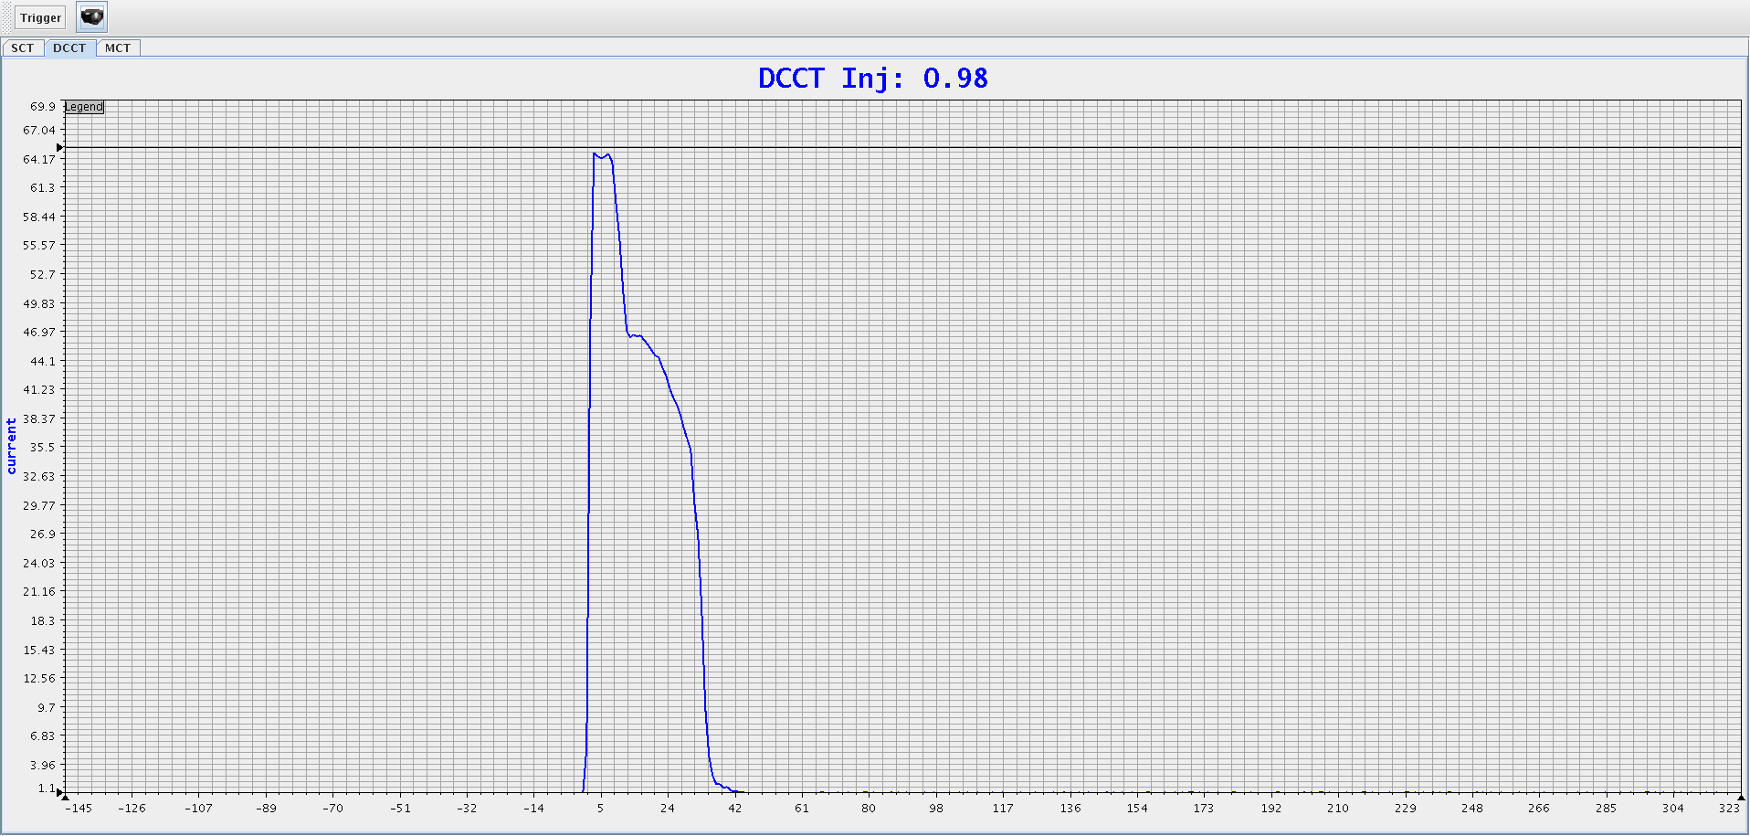
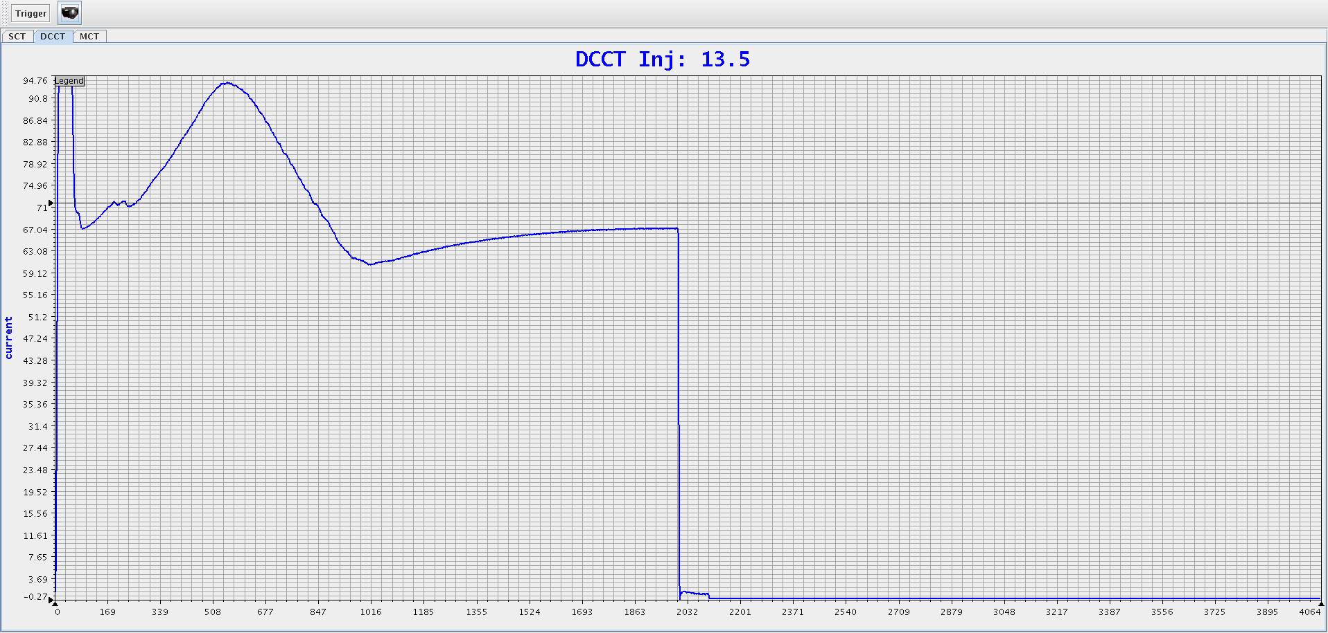
调束情况
Beam life time was 4ms in the first shot.
On the same day, via shifting timing of RF system, the major part of beam was accelerated to 1.6GeV and extracted.

Slide 11
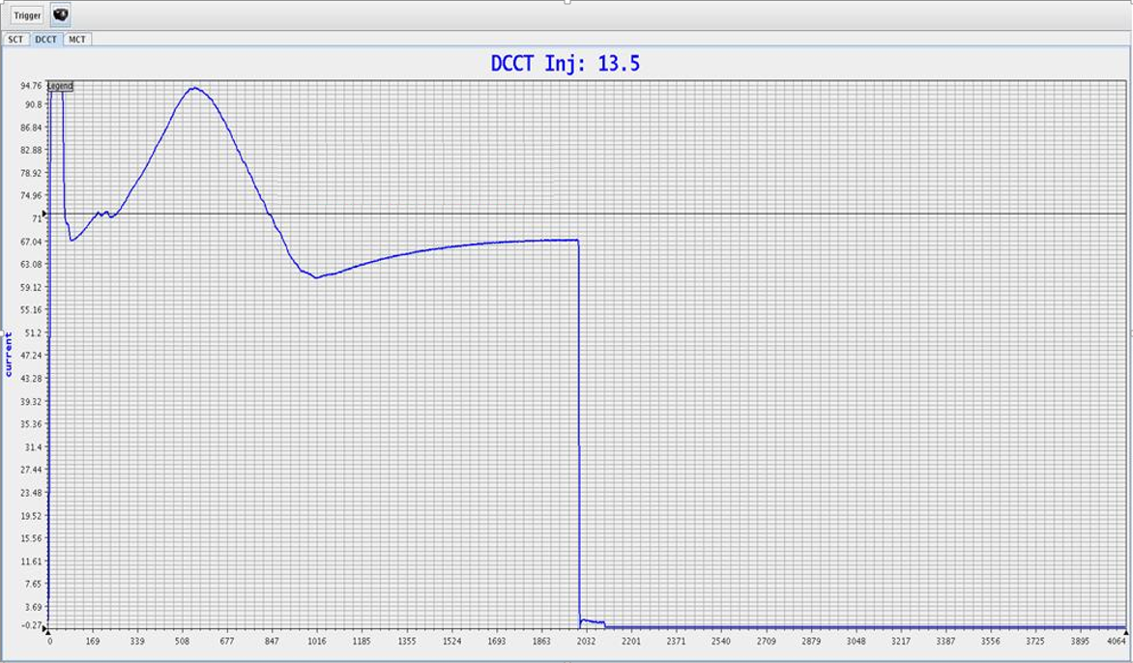
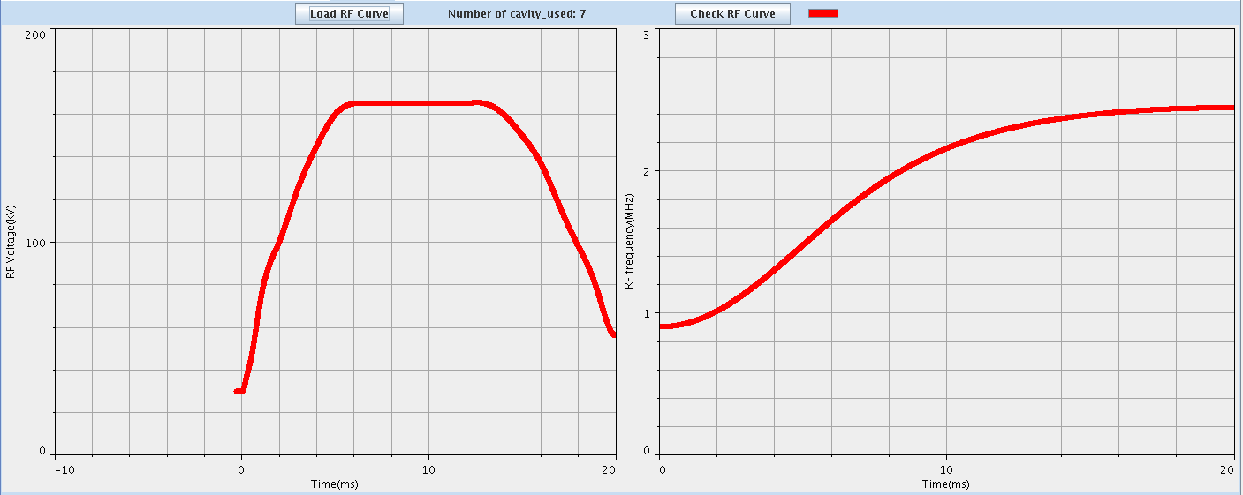
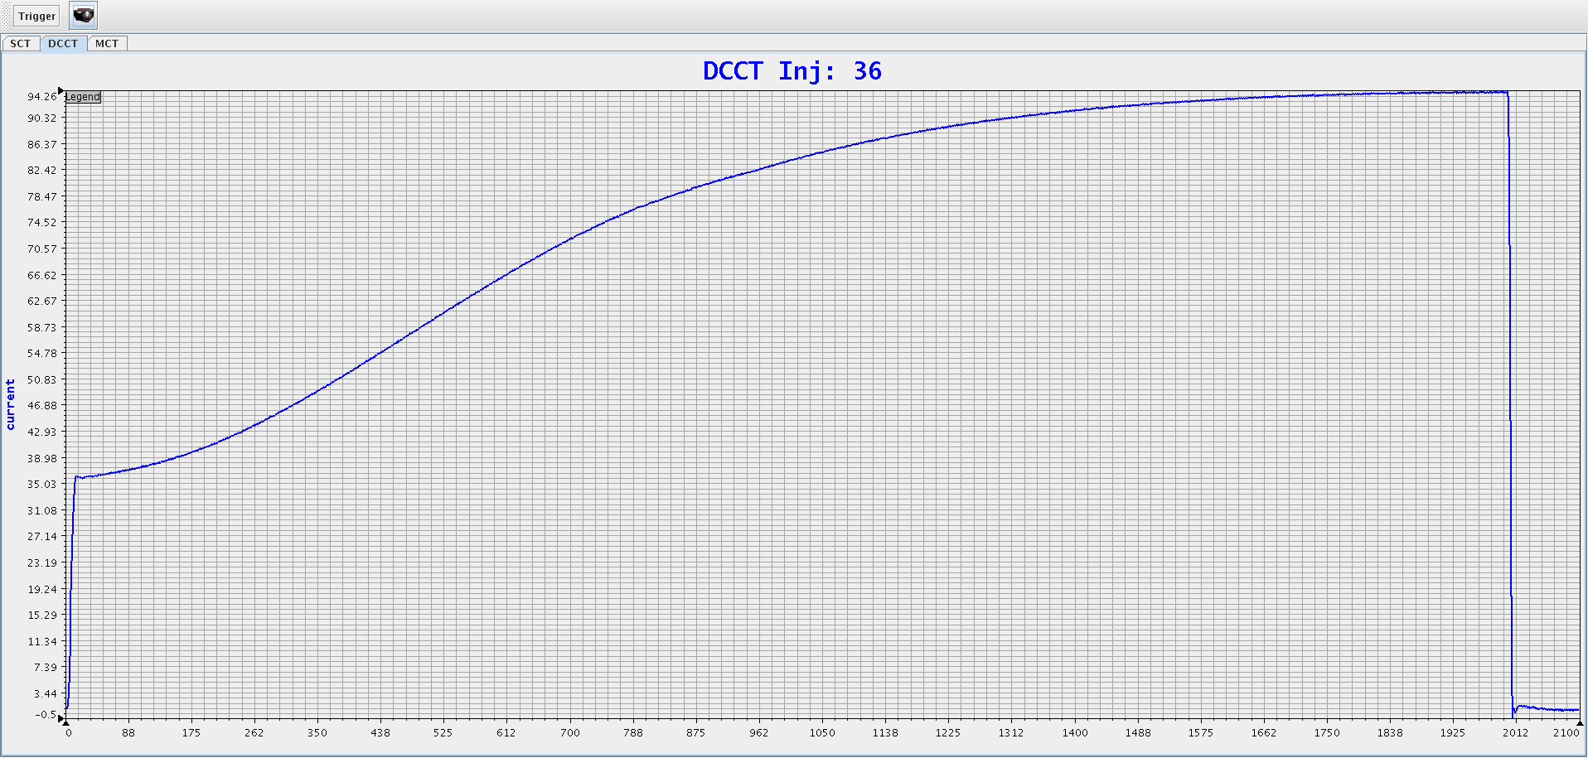
调束情况
Tuning RF amplitude, frequency, injection phase…
Two days later, the 99% beam transmission rate was achieved with the RF frequency pattern form 0.9018 to 2.444MHz.

Slide 12
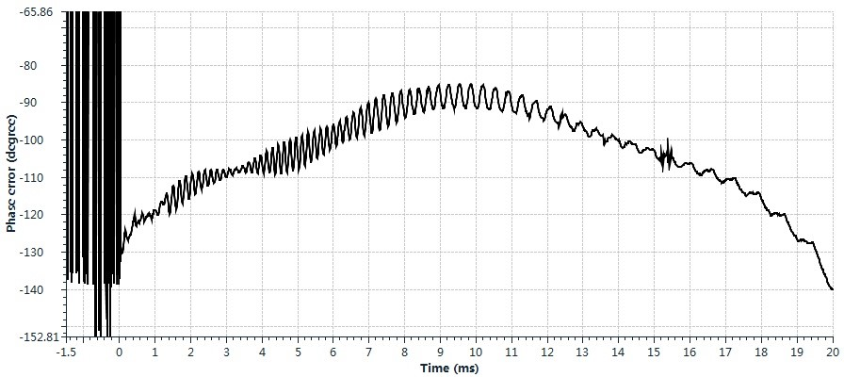
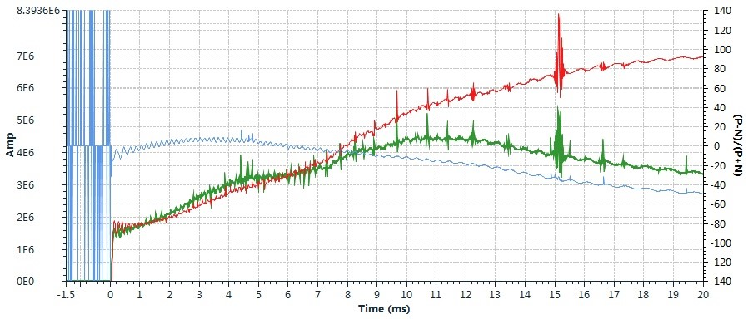
调束情况
束流信号处理
  Beam position
  Beam phase
  Beam amplitude / fundamental harmonic component

Slide 13
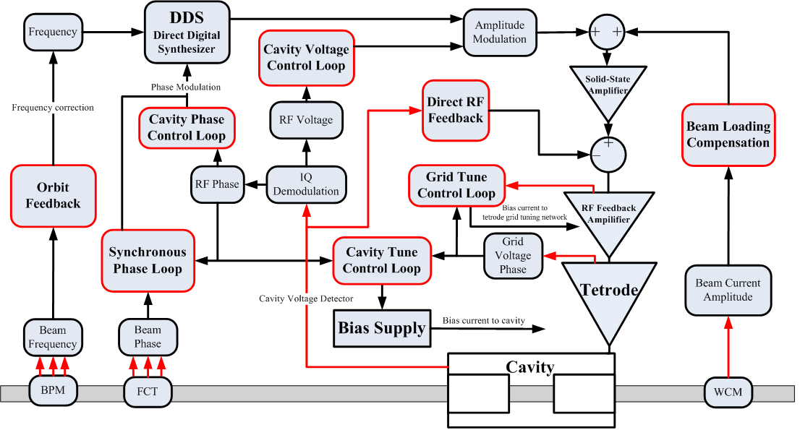
调束情况
控制架构

Slide 14
调束情况
控制环路
  Cavity voltage control
  Cavity phase control
  Cavity tune control
  Grid tune control
  Direct RF control
  Beam loading compensation
  Synchrotron oscillation damping
  RF frequency correction
Cavity control module
Beam control module

Slide 15
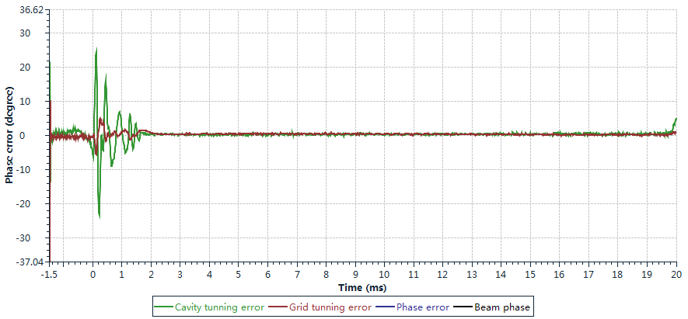
运行相关问题
束流负载下系统调谐

Slide 16
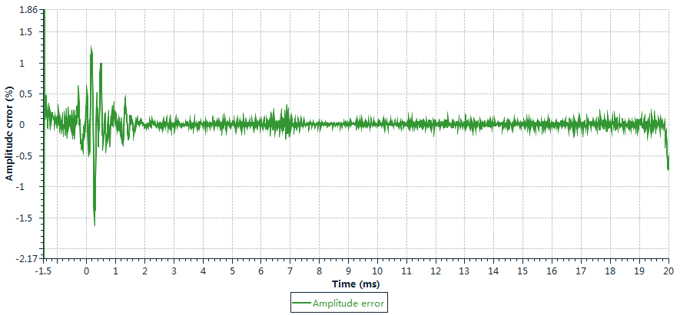
运行相关问题
束流负载下腔压控制

Slide 17
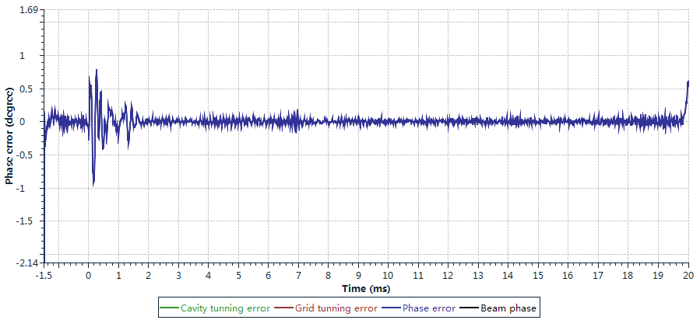
运行相关问题
束流负载下相位控制

Slide 18
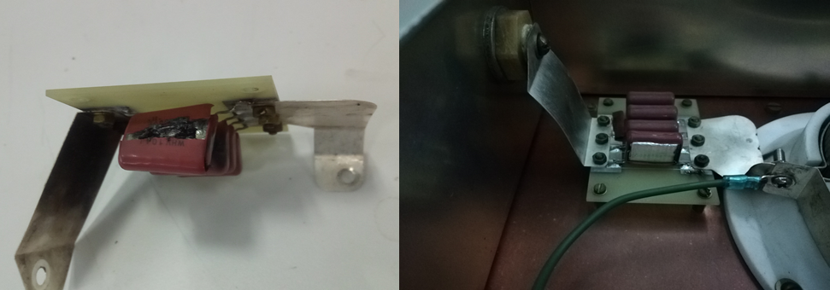
运行相关问题
反馈放大器
  阳极输出隔直电容

Slide 19
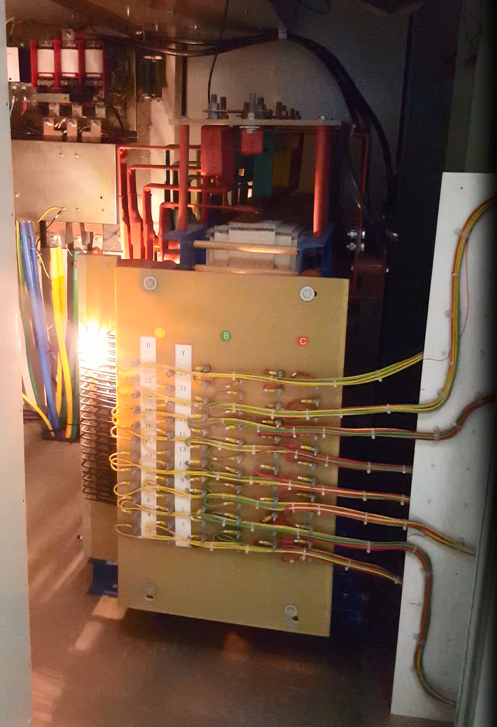
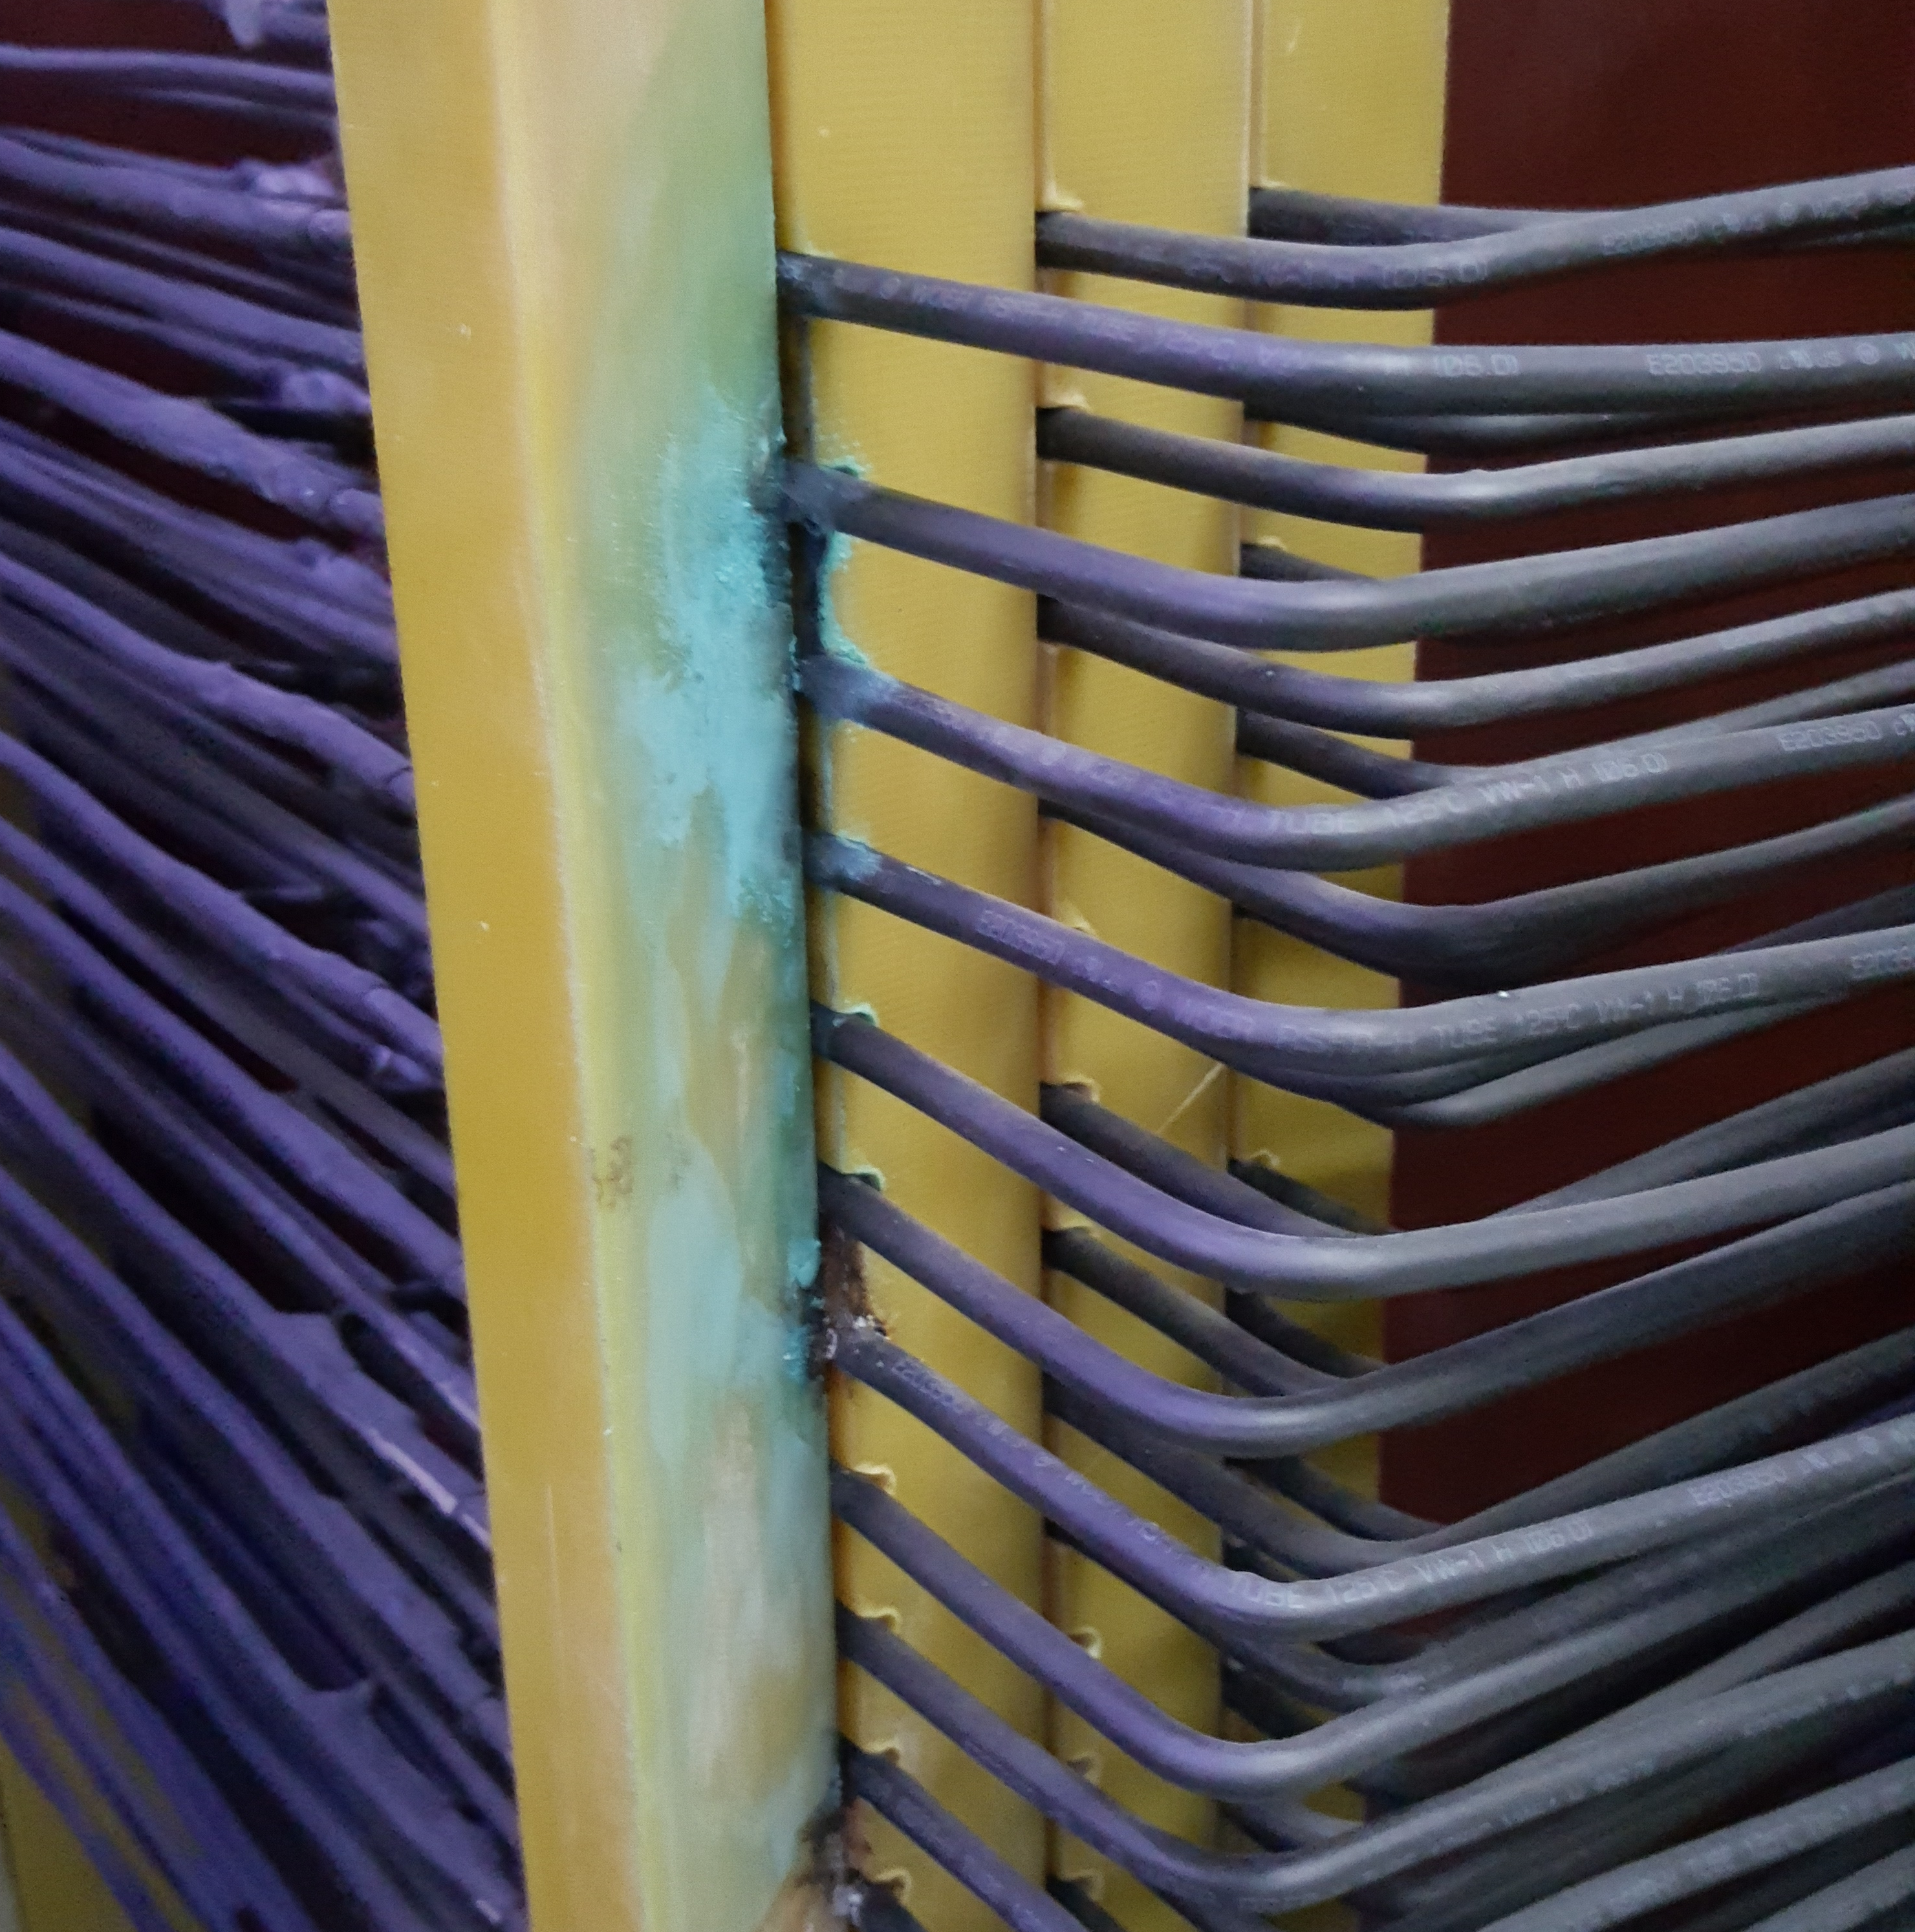
运行相关问题
功率源变压器
  绝缘支柱打火

Slide 20
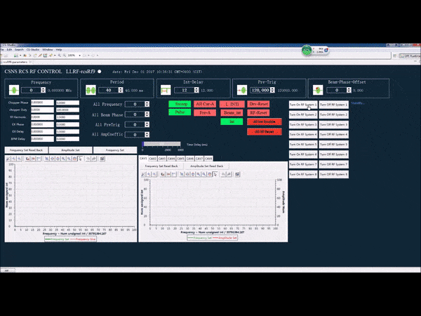
运行相关问题
专家系统
  Data collection and display
  Fault analysis
  Automatic system commissioning and recovery
  Easy operation interface

Slide 21
运行相关问题
运行统计
2017.5～2018.7
运行时间约 2400 小时
总故障时间 13.89 小时

Slide 22
二次谐波系统研究
CSNS束流功率升级方案
  小升级～200-250kW
  大升级～500kW
现有的铁氧体加载腔系统
  2.7m
  24kV
需要增加的二次谐波系统
  1.8m
  36kV
设计值，实际应用≈10kV/m
设计值，20kV/m

Slide 23
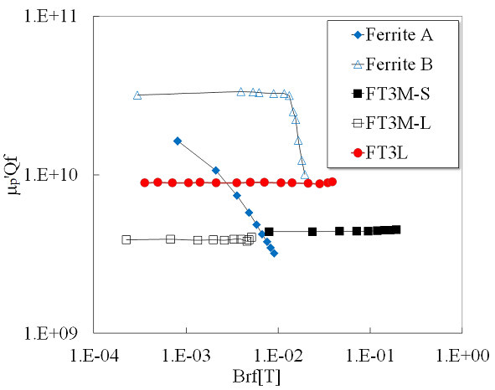
磁合金 vs 铁氧体
更稳定的材料性能，更高的加速梯度
  饱和磁通密度
  居里温度
无需调谐系统，更简洁的系统架构
  束流负载效应
  长期运行稳定性

Slide 24
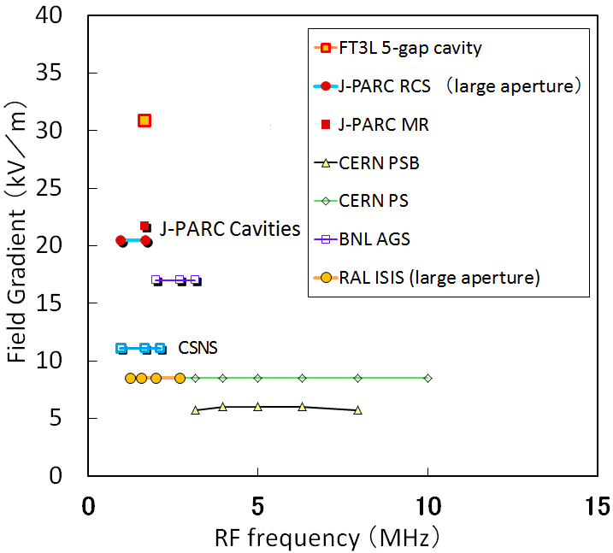
相关装置加速梯度对比
CSNS Second Harmonic RF System

Slide 25
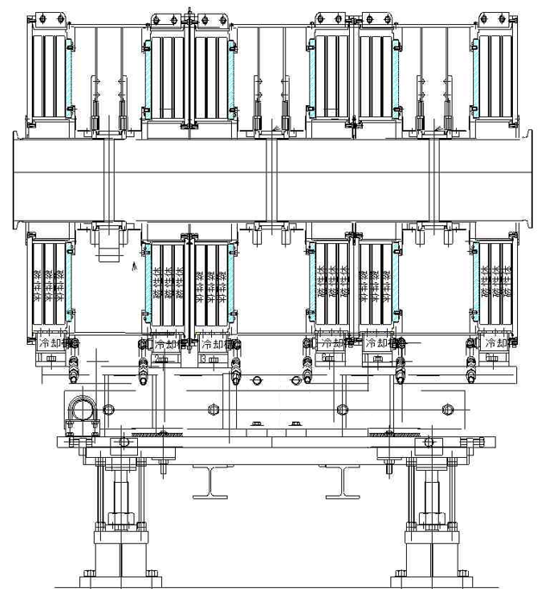
磁合金加载腔结构图
3 Cell
12kV / Cell
Ø850 / Ø300 / 25mm
0.8~7.5MHz

Slide 26
相关技术发展现状
1998年，KEK 开始研究用磁合金材料来加载同轴谐振腔；
2007年，JPARC实现强流加速器的实际应用；
  2010年，发现严重的磁环损坏问题，并进行技术改进；
目前，国际上基本都选用日本Hitachi 公司的FINEMET 材料；
  低功率环境—技术要求相对宽松；
  高功率环境—日本是唯一掌握该技术国家，相关产品对我国禁运；

Slide 27
前期工作
宽带磁合金加载同轴加速腔关键技术研究，2011-2015
  进行国产磁合金材料性能、磁环制备工艺以及腔体的结构设计的研究；
  初步研究了磁合金环的制备工艺，建立起一套功率测试系统；
  研究结果表明，目前同类型的国产磁合金带材性能已基本与国外相当，在实际应用中决定磁合金加载腔性能的，是磁合金环的性能水平.

Slide 28


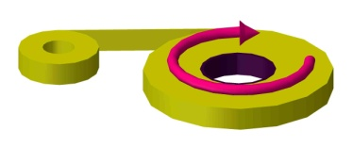
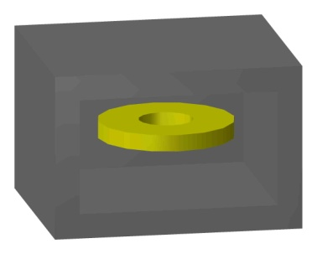
磁合金环制备工艺
磁合金带材
SiO₂ 绝缘涂层
无张力卷绕
退火处理/加磁
固化封装

Slide 29
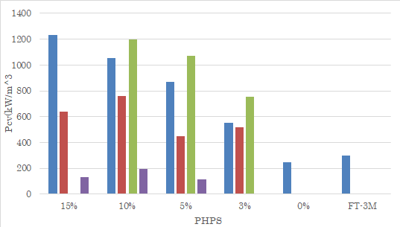
研究重点—绝缘涂层
在高功率条件下，磁合金带材的涡流损耗变的明显，由于趋肤效应和退磁效应导致磁性能迅速下降；
带材的表面绝缘处理可以有效降低损耗；
  绝缘涂层工艺
    Sol-Gel / 溶胶凝胶
    湿固法 / 全氢溶液
    PVD / 物理气相沉积
  绝缘涂层材料
    SiO₂
    MgO
  技术改进方向
    溶胶凝胶（ SiO₂）厚度及均匀性控制
    溶胶凝胶（ MgO ）均匀性控制及高频损耗评价
    全氢溶液应力控制及纳米填料研究

Slide 30
研究重点—冷却结构
优化导流结构，减少磁环温度分布的不均匀性；
兼顾机械结构，确定流体状态提高传热效率；

Slide 31
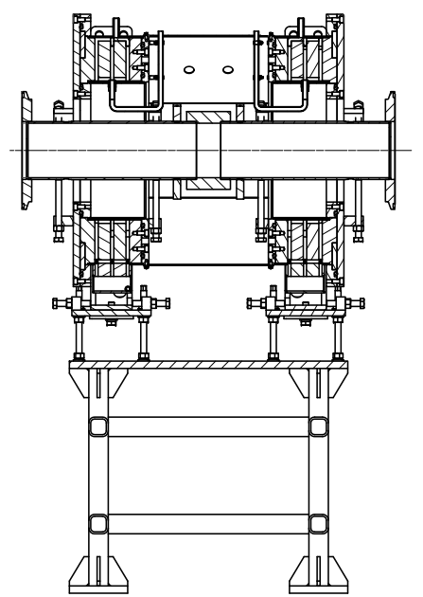
单Cell磁合金加载腔
1 Cell
Ø450 / Ø300 / 25mm
与JPARC/RCS相当的功率密度（0.4W/cm³）
0.8~7.5MHz
检验磁合金环制备工艺
优化腔体结构

Slide 32
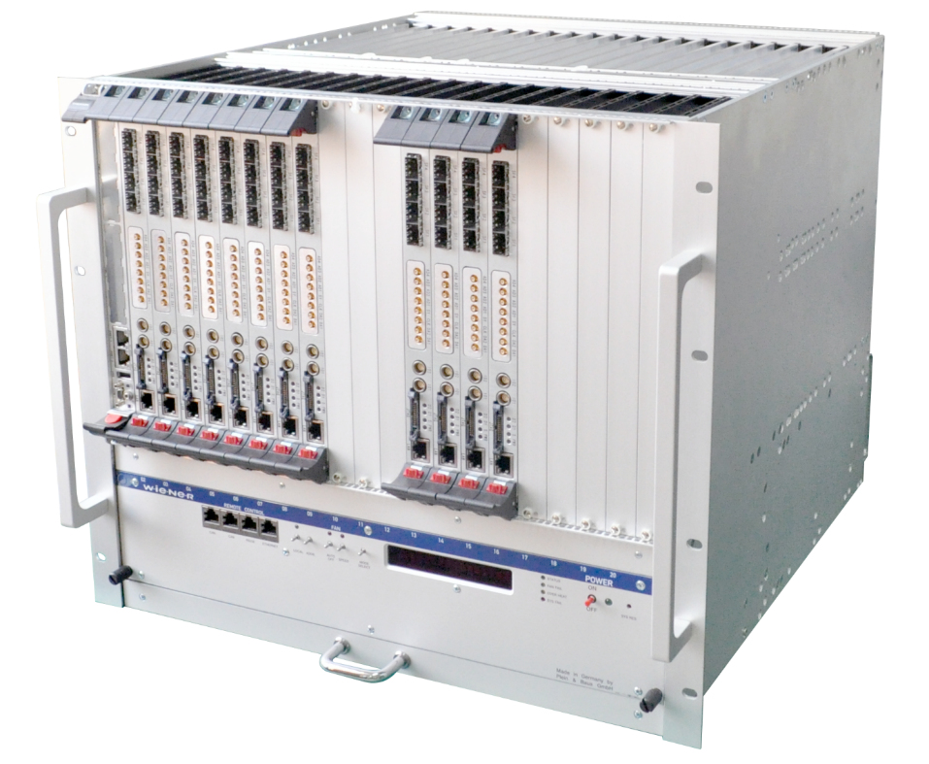
低电平技术研究
新一代数字控制系统硬件平台
  符合业界主流技术发展方向，面向未来需求，适应多种应用环境，自主知识产权，高可靠高性能的标准化硬件平台
CPCI → ？

Slide 33
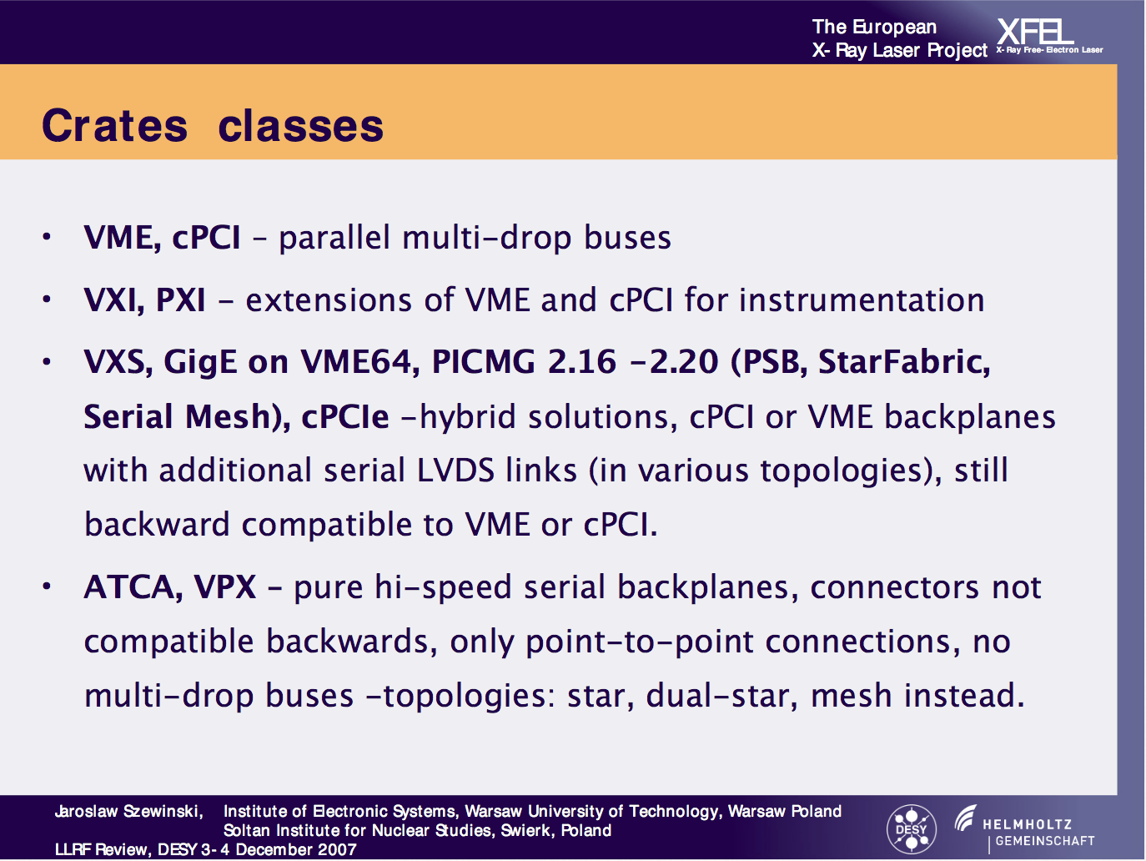
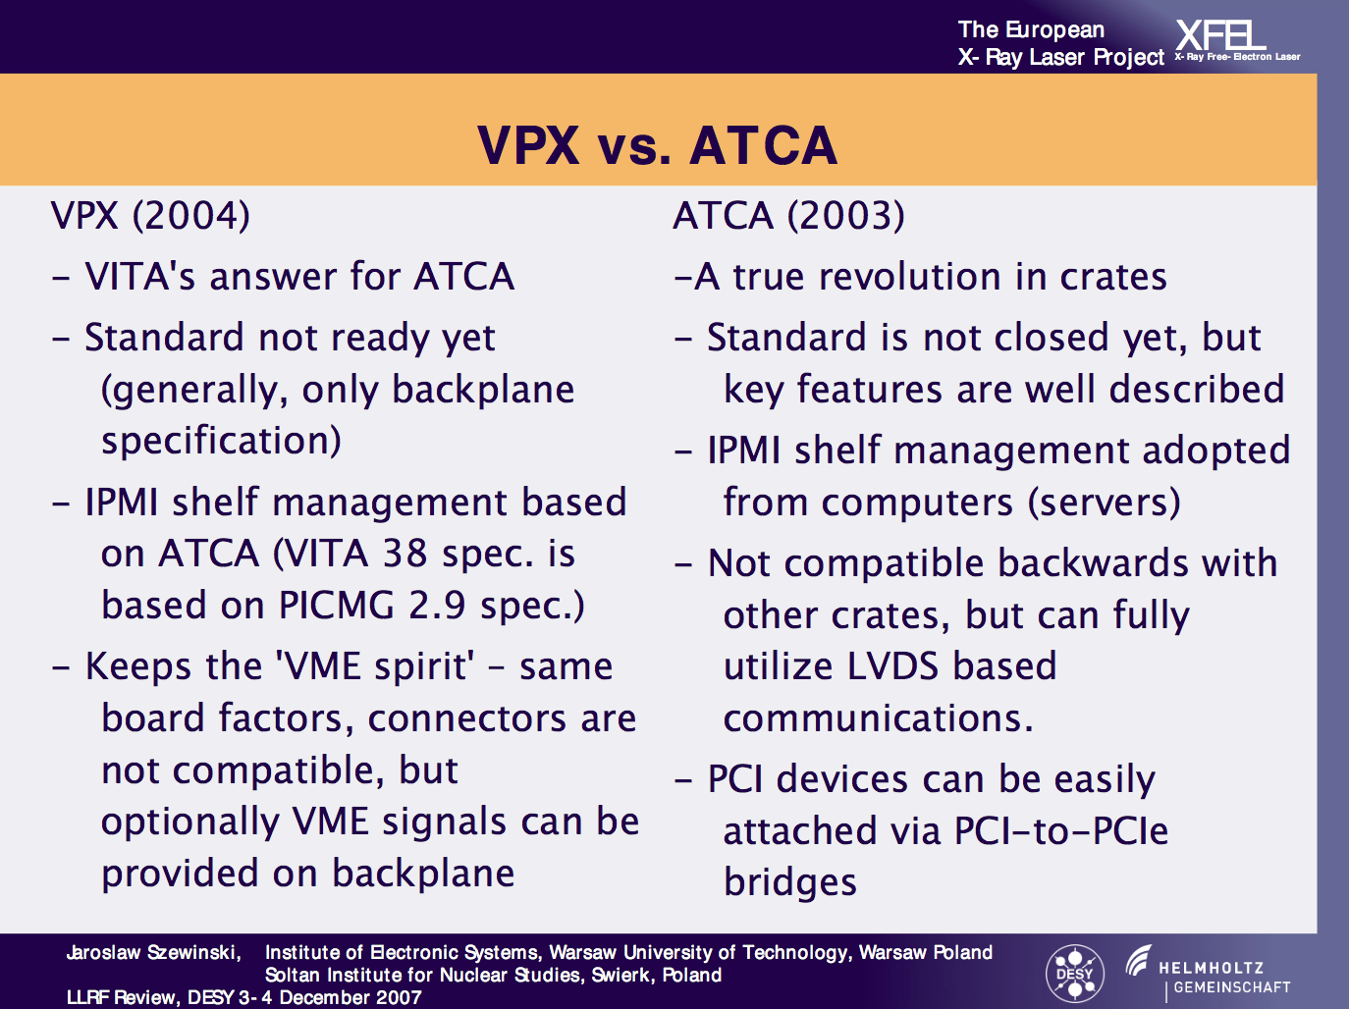
技术发展趋势

Slide 34
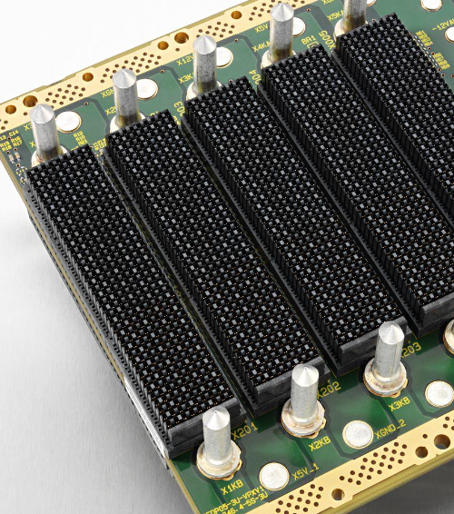
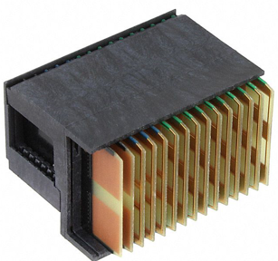
技术路线选择
OpenVPX
  国内相关厂家的技术支持；
  板卡尺寸有利于未来的功能扩展/6U；
  面向安全等关键领域，生命周期长；
  架构贴近底层/更好的数据传输实时性；

Slide 35
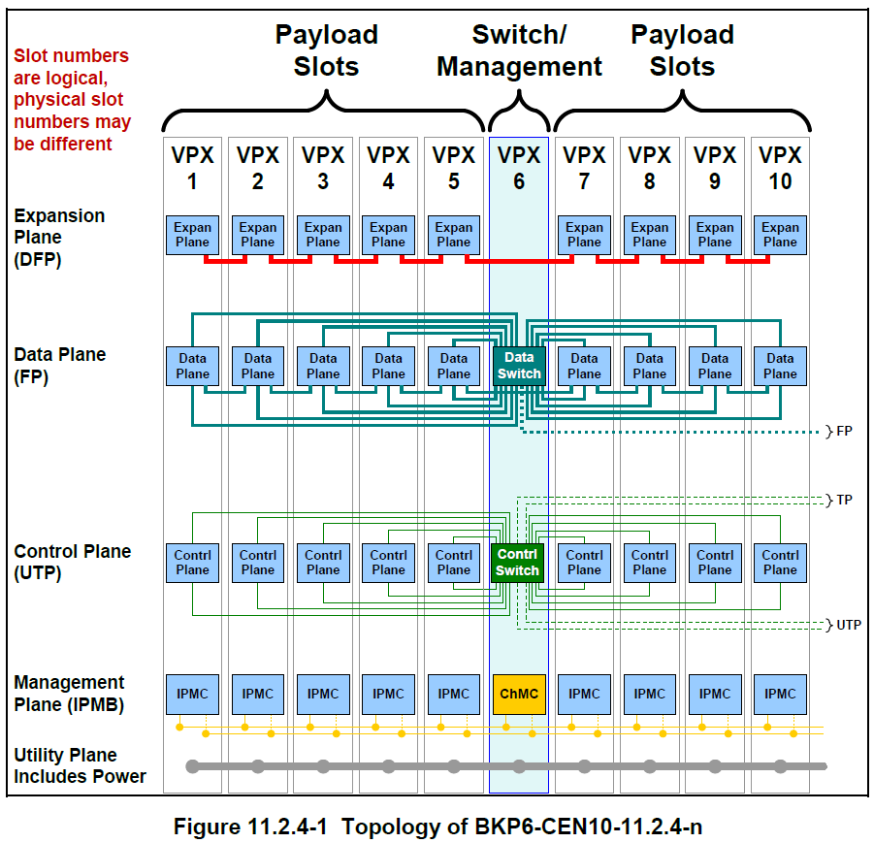
拓扑结构
时钟分配
事件触发与时钟标签
×
每个板卡2组4xSRIO@5G
每个板卡2个1000Base以太网
P2/P3引入64位MLVDS
P4引入3个模拟信号
P5/P6引入64位后出线IO

Slide 36
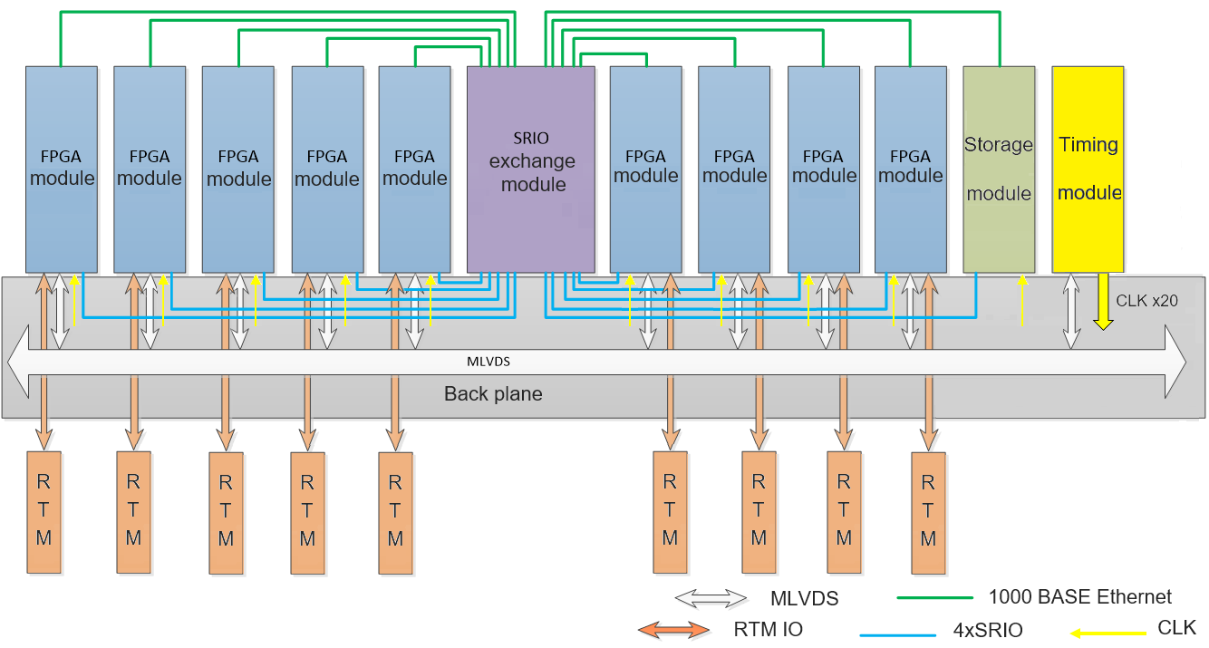
技术方案-集总式
×
4xSRIO@5G
4xSRIO@5G

Slide 37
技术方案-分布式
4xSRIO@5G
4xSRIO@5G
Exchange
module
Local station
FPGA
module
FPGA
module
FPGA
module
RF station
RF station
FPGA
module
8xSRIO@5G
MPO光纤
RF station
RF station

Slide 38
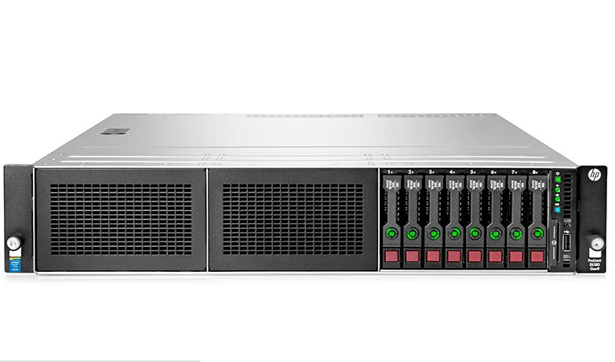
技术方案-数据存储与后处理
4xSRIO@5G
4xSRIO@5G

Slide 39
技术方案—接口
主板
  2个FMC
    直接采样 AD/DA
    高速光纤接口
  后出线板
    模拟信号处理（上下变频）
  以太网
  SRIO
背板
  模拟信号分配
    LO，REF，CAL（～3GHz）
  标准定时板卡
    时钟分配
    事件触发与时钟标签
  MLVDS（板间数据共享）

Slide 40
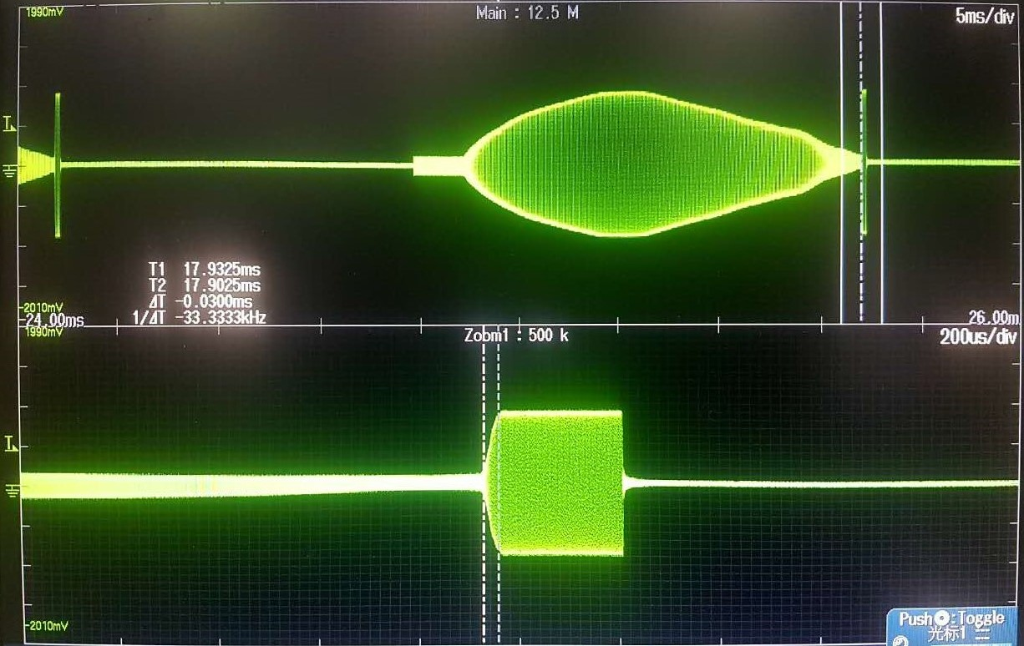
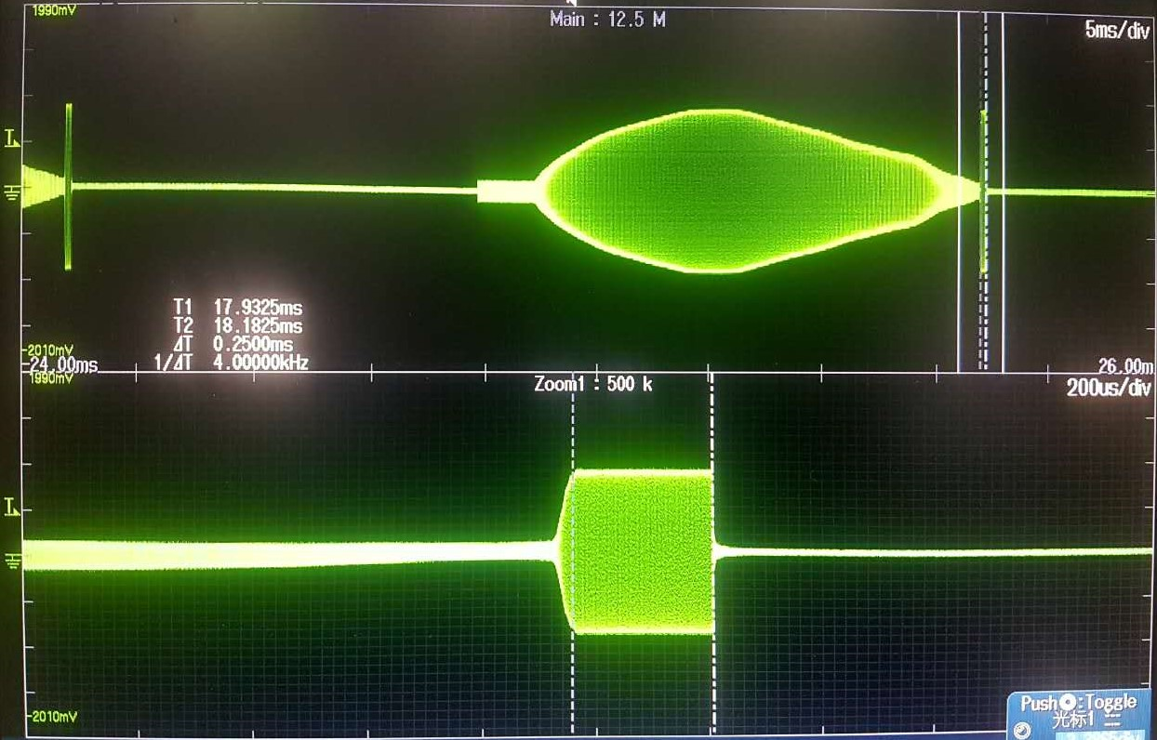
未来计划
CSNS运行与束流功率升级
  20～25kW运行
  束流控制环路
    束流负载补偿
    同步振荡抑制
  束团压缩实验研究
二次谐波系统
  磁合金环制备工艺
  全尺寸腔体设计
  高功率测试
低电平技术
  系统调试 / 技术方案验证和改进
南方光源预研
腔压上升时间30us，电压平顶250us

Slide 41
Thank you for your attention!

